Slide 1
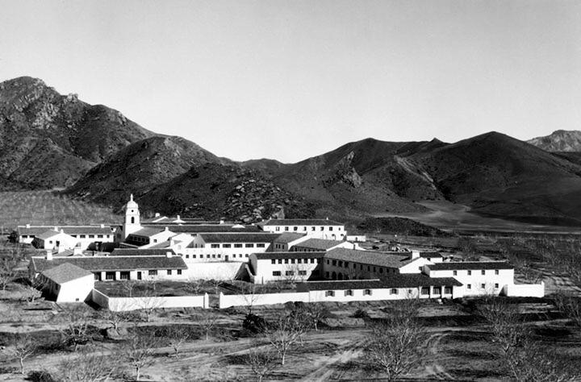
Travail de mémoire : l’exemple du Camarillo Mental Hospital (1936-1996)
Nausica Zaballos, 23 février 2011,
séminaire de Richard Rechtman
« Produire des subjectivités, hiérarchiser des altérités »

Slide 2
Le Camarillo Mental Hospital était un hôpital psychiatrique californien, situé dans la banlieue de Los Angeles, qui ferma ses portes au public en 1996.
Retracer son histoire depuis son ouverture en 1933 jusqu’à son démantèlement et sa transformation en université en 1998 permet de saisir :
    l’évolution des thérapeutiques,
    les nouvelles modalités de relation patient-soignant avec une judiciarisation de la médecine,
    les multiples raisons à la désinstitutionalisation psychiatrique.

Slide 3
Le Camarillo Mental Hospital bénéficie très tôt d’une grande notoriété.
Plusieurs raisons :
  Proximité avec studios Hollywoodiens (Phineas Newborn, Charlie Parker, mère de Marylin Monroe)
  Récits d’internés : Wilma Wilson, aspirante actrice et alcoolique
  Couverture médiatique sensationnelle d’événements prouvant l’existence de disfonctionnements (évasions, meurtres entre patients, maltraitances…)
L’existence et l’identité du lieu sont construites et relayées à travers les récits présents dans la presse, les romans autobiographiques et plus récemment les posts d’anciens malades ou soignants.

Slide 4
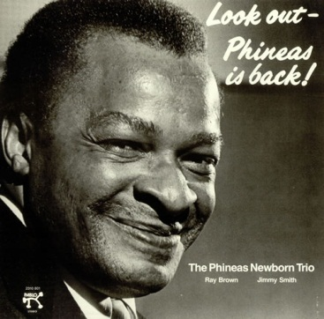
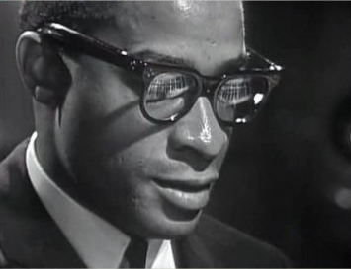
Phineas Newborn…
Notes:
Le 17 septembre 1964, le magazine Jet se faisait l’écho des déboires sentimentaux qui l’avaient conduit au Camarillo Mental Hospital. Dorothy Stewart avait déposé plainte pour recouvrement de pension alimentaire non versée. Phineas Newborn fut arrêté et l’on ordonna un examen psychiatrique. Thomas L. Gore et John R. Peters diagnostiquèrent une réaction schizophrénique indifférenciée. Phineas Newborn va séjourner de manière intermittente au Camarillo Mental Hospital pendant toute la décennie des années 1960.
Leonard Feather, découvreur et chroniqueur de Phineas Newborn écrira un article très élogieux saluant un des nombreux retours du fils prodigue sur scène: « Le nom de Phineas Newborn est tenu en estime par d’autres pianistes de jazz comme Oscar Peterson et Count Basie. La maladie ayant mis un frein à sa carrière, il est resté une éminence grise, que l’on entendait occasionnellement sur Contemporary Records mais qui se produisait rarement sur scène (…) Newborn combine une technique sans pareil à une émotion sensationnelle. Il est en mesure de produire des envolées sonores spontanées que l’on n’avait plus entendues depuis la mort d’Art Tatum (…) Il fait partie de cette espèce rare de pianistes qui n’utilisent pas la section rythmique comme béquille (…) Ce soir, les pianistes quitteront l’Embers, bien embarrassés car persuadés qu’ils doivent se trouvent un nouvelle profession. »
« Pianist Phineas Newborn Hospitalized in California. » Jet Magazine, 17 septembre 1964.
Feather, Leonard. « Phineas Newborn at mall in Santa Monica. » Los Angeles Times, 18 janvier 1968.
Phineas a bien été interné au Camarillo Mental Hospital, la presse en fait état tout comme la biographie As quiet as it’s kept écrite par son frère, Calvin Newborn. Contactée, l’archiviste chargée de la collection dédiée au Camarillo Mental Hospital, m’a répondu que le nom de Phineas Newborn ne figure dans aucun document de la collection. Avant mon courriel, elle ignorait même tout de son existence Newborn, Calvin. « As quiet as it’s kept. » Phineas Newborn, Jr. Family Foundation, 1996.

Slide 5
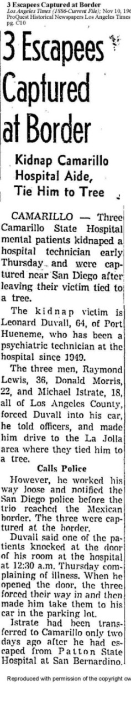

Slide 6
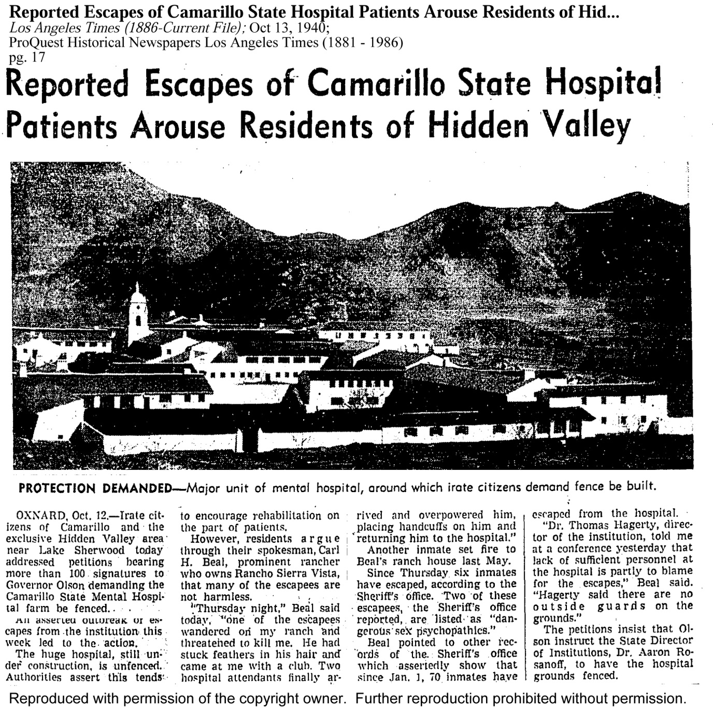

Slide 7
Ce qui fait polémique ou débat ne suscite pas uniquement l’intérêt des malades, des soignants ou des membres de familles touchées par la maladie.
Les récits ne se limitent pas à informer sur la condition du patient psychiatrique, ils témoignent de manière sous-jacente de représentations mentales, d’enjeux politiques, économiques et identitaires.

Slide 8
Question : comment faire l’histoire d’un lieu tel que le Camarillo Mental Hospital ?
Il faut se pencher sur ce que je nommerai la mémoire du lieu :
  Mémoire subjective/objective/ factuelle des acteurs (soignants, malades, responsables administratifs et politiques…)
  Mémoire reconstituée à travers lecture de mémos/ articles/ récits…
Il faut surtout recenser et analyser les entreprises de mémoire actuelles : l’hôpital a été transformé en université, les traces du passé disparaissent suscitant colère ou soulagement, volonté de commémorer avec plaque / musée…

Slide 9
Démêler les multiples raisons de l’opposition à la fermeture de l’hôpital
Idéologie, Argent / confort matériel / Attachement symbolique au lieu
Exemple des aides-soignants (California Association of Psychiatric Technicians) :
  Indemnité de 2600 dollars, aménagements horaires / congés conservés.
  Perte de confort % lieu : mutation dans des structures comme l’Atacasdero Hospital qui traite les patients responsables d’agressions sexuelles.
  S’inquiètent pour le bien-être des patients transférés : il leur faudra un temps d’adaptation.
Notes:
Si l’on s’en tient aux résultats de l’étude menée par James Conroy, le cadre de vie des patients transférés dans les résidences privées s’est amélioré. Cependant, les personnels hospitaliers, et notamment les membres de la California Association of Psychiatric Technicians, se sont emparés de la question du transfert des personnes atteintes de troubles du développement vers des structures privées. Ils dénoncèrent la mise au rebut de traitements qui étaient certes dispensés dans de vieux hôpitaux à l’apparence peu engageante mais néanmoins prodigués par des personnels qualifiés en mesure de protéger les patients. La California Association of Psychiatric Technicians et certaines associations de défense des handicapés ont produit différents documents qui attestent d’une recrudescence de morts parmi la population d’individus transférés.
Le neurologue William Cable, employé au Fairview Developmental Center, intenta une action en justice : les médecins référents des patients transférés n’avaient pas été consultés. Les transferts avaient été réalisés de manière hâtive afin de réduire les dépenses occasionnées. Les patients n’avaient pas été consultés pour donner leur avis. Sous la tutelle de l’état, très handicapés, ils ne pouvaient défendre eux-mêmes leurs intérêts. Ils n’avaient aucun proche pour prendre la parole à leur place ou alors des parents très âgés. Selon Francis Hardiman, l’avocat de William Cable, la politique de l’état était « Débarrassez-vous en et ne regardez pas en arrière. » Plus le patient était handicapé, plus il était aisé de le transférer.
Trois patients du Camarillo Mental Hospital furent victimes de fractures et un autre décéda suite à une erreur médicale : le personnel de la résidence s’était trompé de médicament. Pour donner du poids à ses arguments, le docteur Cable pouvait citer les recherches de David Strauss. Elles concluaient à un accroissement du taux de mortalité de 72 à 88% parmi les personnes atteintes de troubles du développement placées en résidences privées.

Slide 10
Critique de la désinstitutionnalisation…
L’hôpital disparaît mais la maltraitance continue…
Ne pouvant être transféré dans une structure privée, Donald Smith échoua dans un hôpital public réservé aux pervers sexuels. Lorsque Jim Best, correspondant pour Outreach magazine et membre de la CAPT, se rendit au Patton State Hospital, il fut surpris d’y retrouver Donald, 19 ans et trois ans d’âge mental. Il serrait dans ses bras son ours en peluche : « Il n’est pas conscient de la controverse au sujet de son transfert. Il erre le long des couloirs à la recherche de crayons de couleur. Il est embarrassé, il s’est fait pipi dessus. Les prédateurs du système judiciaire l’entourent comme des requins. »

Slide 11
Mémoire du lieu, mémoire factuelle certes mais surtout mémoire affective
La polémique causée par la fermeture de l’hôpital illustre qu’au-delà d’une mémoire factuelle ou historique du lieu existe une mémoire affective.
Celle-ci ne saurait être négligée si l’on veut comprendre les débats suscités par la désinstitutionnalisation psychiatrique.

Slide 12
Avec la fermeture du Camarillo Mental Hospital et sa transformation en université disparaît un marqueur identitaire fort. L’hôpital fait partie du paysage et de l’histoire de Los Angeles.
Disparaît également la notion de lieu fermé, d’une ville dans la ville, dans lequel un savoir expérientiel se forme, se transmet et se communique.
Lieu tourné vers l’extérieur (programme de Goertzel, bénévoles, Christmas stars…) mais avec identité forte.

Slide 13
Gary Thompson : « Fermer Camarillo est une mauvaise chose pour nos patients. Les soins délivrés ici sont excellents. Cela aurait dû avoir une influence sur la décision finale (…) Je suis en colère. Cela affecte toutes les dimensions de ma vie. J’aime cet endroit, j’aime mon église et mon implication dans la vie de cette communauté résidentielle. (…) Des mariages ont volé en éclat à cause de la fermeture de l’hôpital. En plus, envoyer les enfants au Metropolitan, ce n’est pas bien. Ce n’est pas l’endroit le plus sain pour eux. »
Salter, Jay. CAPT Outreach magazine. « Closure comes to Camarillo. A time of tears, fears and farewells. » Mai 1997.

Slide 14
Une mémoire du quotidien.
Malgré la rupture dedans-dehors, instauration d’activités (presque des rituels) qui permettent de reproduire à l’intérieur du lieu de soin un quotidien agencé selon une division temporelle propre à des non-malades.
  Lynne Stewart, internée à 22 ans au Camarillo Mental Hospital de l’hiver 1966 au printemps 1967, se remémore sa journée type dans un recueil de poèmes et de courts textes autobiographiques. Chaque vendredi, elle sortait la poubelle de 9h30 à 9h45 ; de 10h à 10h20, elle balayait le dortoir puis de 16h20 à 16h45, elle gardait une patiente dénommée Lilly Nava. Dans la soirée, après avoir nettoyé les salles d’eau, elle veillait sur Francis Elbinger, un autre pensionnaire.
  Wilma Wilson : fait enfiler camisoles, nettoie couloir, laverie…
Stewart, Lynne. « A Sample of my duties. » in Camarillo State Hospital : Snapshot of an Era. Lullu : 2007, pages 31-32.

Slide 15
Un quotidien violent
Irruption d’événements violents qui viennent colorer les interactions humaines et finissent par devenir non plus symptomatiques mais intrinsèques à l’expérience de l’hospitalisation psychiatrique.
« L’enfant sourit avec une fierté folle. La femme en uniforme était assise sur son torse et trois autres employés immobilisaient ses membres. Un cinquième s’approcha avec une seringue (…) Je fermai les yeux, prête à m’endormir, un sourire de défi insensé sur mes lèvres…et les autres continuèrent à errer dans le couloir. »
Désincarnation de la violence : celle-ci est sans visage. Violence partout, latente, peut s’exercer sans raison. Elle suscite la crainte, une peur rampante.
Problème : l’absence de faits datés et circonstanciés caractérise une grande partie des récits d’ex-patients.
Violence non objectivée / référents symboliques se mettent en place pour attester de l’existence des objets ou épisodes décrits.
Stewart, Lynne. « As they stalked the long hall. » in Camarillo State Hospital : Snapshot of an Era. Lullu : 2007, pages 34-35

Slide 16
Seringues et lanières servent à identifier les infirmières qui sont avant tout des femmes en uniformes.
Les catégories sociales et professionnelles s’estompent au profit d’une catégorisation affective.
Animalisation des patients (WW) :
  « Ces femmes semblait s’être échappées d’un cauchemar. Elles urinaient et déféquaient sur elles. Elles déchiraient le mince vêtement qui nous servait de robe (…) Certaines grimpaient aux arbres, d’autres essayaient d’escalader des murs, le reste provoquait de courtes rixes sadiques (…) Certaines d’entre elles mangeaient la poussière ou les détritus trouvés sur le sol.
Parfois aussi, indifférenciation de genre : femmes à barbe / femmes séduisantes chez Wilma Wilson. Limites , frontières floutées.

Slide 17
Mémoire d’un Trauma
Pourquoi mémoire du trauma?
  Vulnérabilité ou Résistance au stress,
  Enjeux de la réception du récit…
La violence permée les souvenirs des patients et de certains soignants.
Rejet des soins reflète méfiance envers institution / savoir + autorité du médecin.
  « Je ne veux pas être transformée en vache sans identité que l’on mène docilement vers une non-existence. Je désire une identité et de la reconnaissance. Est-ce que je ne peux pas être moi-même ? (…) Lorsque je ressens, on me donne un coup de pied aux fesses. Ils éprouvent, ils ont des sentiments et on les comprend. »

Slide 18
Une littérature des affects, du paroxysme.
Fonction thérapeutique du témoignage / volonté de choquer.
  Témoignage sur douleur psychique et physique (manque de sommeil) :
    « Sommeil têtu et belligérant, pourquoi m’évites-tu? Mes yeux sont scellés, comme pour pleurer et pourtant ils sont éveillés, ennemi. »
  Susciter le dégoût % critique de la contention :
    « La petite fille effrayée (…) se mit à sourire bizarrement : elle cogna sa tête contre le mur. Des cheveux imprégnés de sang y restèrent collés. Les femmes en uniforme arrivèrent avec un casque de football et des menottes. »

Slide 19
Ne pas omettre contextualisation historique
Critiques différentes selon époques :
  Condition féminine évoquée Wilma Wilson 30’s /40’s :
    Femmes internées = femmes dont les mœurs ne plaisent pas à leurs maris ou parents. (différent dans 70’s)
    « Si ta famille veut te faire interner de nouveau, ils le peuvent (…) Connaissant bien mon mari, je suis persuadée qu’il voudra que je lui obéisse les yeux fermés au moindre claquement de doigt. Même si je ne me remets pas à boire, il continuera à me rendre malheureuse et au terme de mes vingt-et-un mois de conditionnelle, il recommencera à me faire souffrir en menaçant de me retirer la garde de mon enfant. »

Slide 20
Une mémoire non sereine.
La littérature des affects ne vise pas à susciter gratuitement des émotions auprès des lecteurs.
Les sentiments mis en exergue servent à communiquer une vision du monde clivée où la question de l’hospitalisation ne peut être traitée en adoptant le point de vue historique d’un observateur étranger impartial.
Un effet de réel (l’expérience est autobiographique) légitime une acceptation inconditionnelle des faits (+ valeur morale du témoignage) par le lecteur.

Slide 21
Littérature de la souffrance qui procède à des catégorisations « fictionnelles » légitimant un jugement moral de l’éthique de certaines pratiques médicales.
Cette catégorisation divise les figures de l’internement en bonnes et méchantes au même titre qu’elle englobe certains patients dans une vaste famille de « survivors », les survivants à l’institution psychiatrique.

Slide 22
Un travail de mémoire compromis par la polémique?
Quid des programmes innovants?
  Techniques corporelles (hydrothérapie, électrochocs)
  Économie de jetons (behaviorisme), Ulmer, 1969-1972.
  David Lukoff (holisme en 1979)
  Victor Goertzel (réhabilitation socio-prof de 1963-1966)
  Reconfiguration aile pour enfants (Mardelle Shepley en 1981)
Partenariat avec l’UCLA (développement médicaments, on ne mentionne que morts suspectes / grand jury)
Notes:
Renforçateurs positif / négatif, maladie % comportement, aucune mention du passé du patient. Danger: priver le patient de droits élémentaires sous couvert de sanctionner mauvais comportements. Vision mécanique de la santé mentale, patient doit être fonctionnel, peu importe sa souffrance ou connaissance des causes de la maladie.

Slide 23
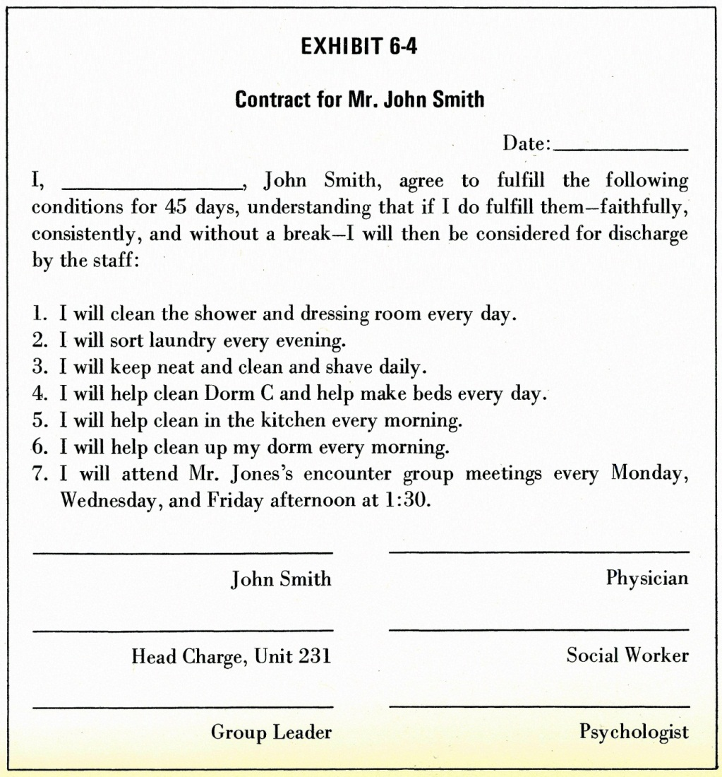

Slide 24
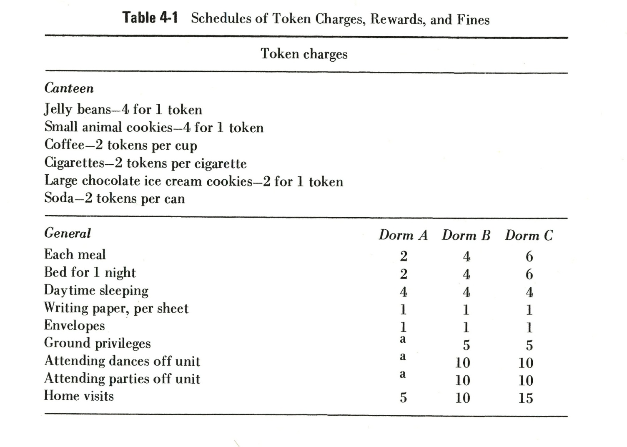

Slide 25
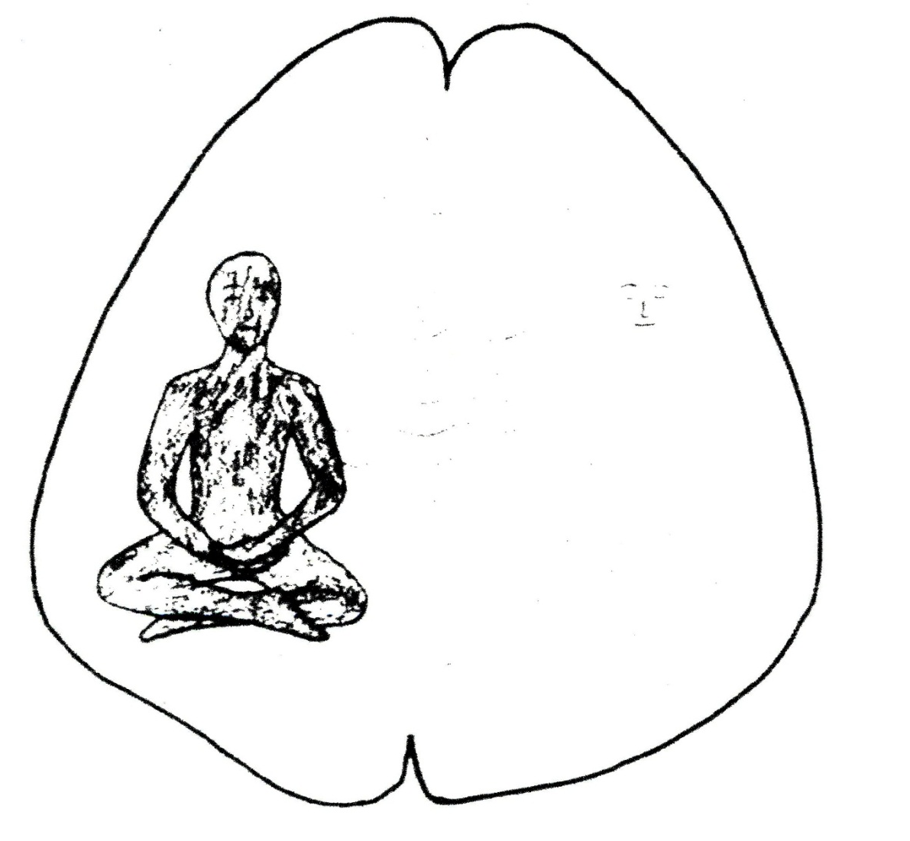

Slide 26
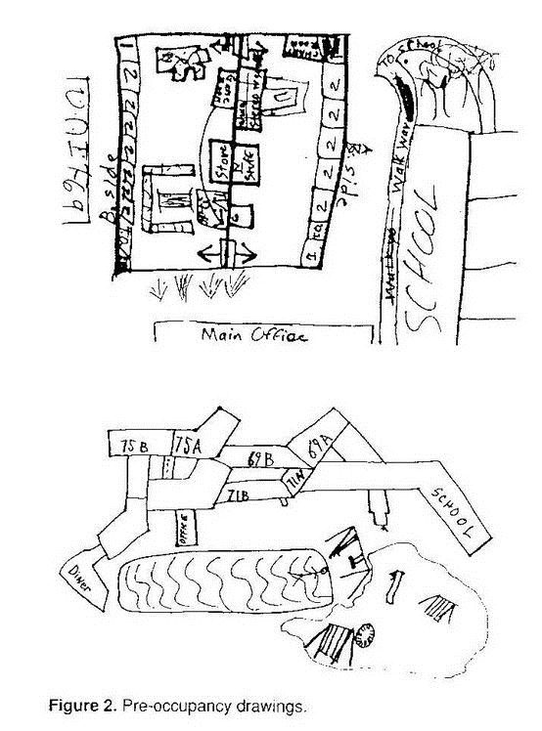

Slide 27
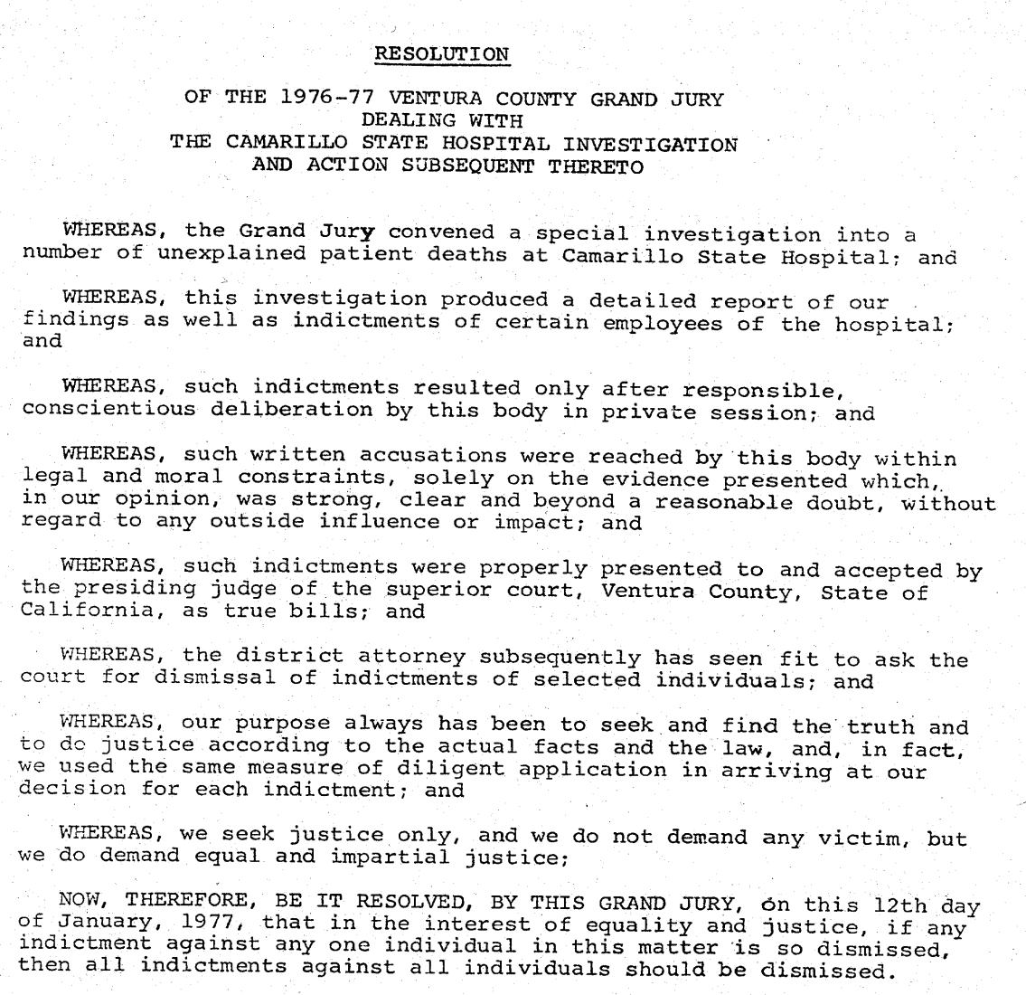

Slide 28
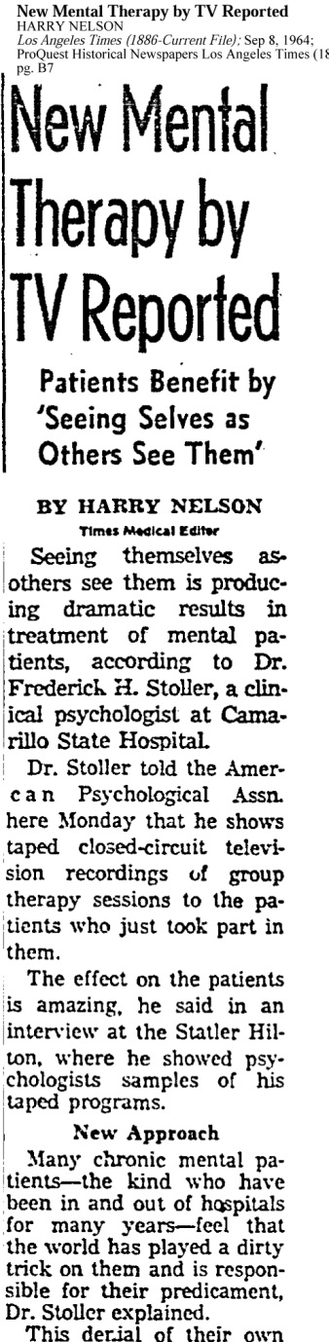

Slide 29
Pour une défense de l’histoire?
Différents types de partisans d’une histoire moins polémique.
  Enseignants (pas forcément historiens) + Nan Yamane
  Soignants (site internet d’Alan Henderson)
  http://www.cshemployees.com/
    Fierté de participer aux jeux Olympiques avec patients atteints de troubles du développement
    Frontière patient-soignant finalement plus ténue qu’elle n’y paraît.
    Présence d’un « pair-aidant » avant l’heure?
  Familles de patients (transferts générateurs de stress et dangereux)

Slide 30
Notices nécrologiques…
“Le 21 décembre 2007, Norman Gould est décédé à son domicile, dans le Nevada, des suites d’un cancer (…) Norman avait pris sa retraite parès de nombreuses années dans le service publique, notamment comme directeur des programmes à l’Atascadero State Hospital.
Aucun autre patient ne parvint à un tel niveau de responsabilité. C’est probablement son expérience comme ancien patient qui explique sa grande rigueur éthique et sa volonté de communiquer cette responsabilité au personnel. Norman parlait toujours d’une voix douce mais stricte. Il respectait chacune de ses promesses. C’était un excellent professeur et beaucoup purent bénéficier de son savoir, de son expérience et de son humour.”
Notes:
L’histoire de Norman, notamment sa carrière au sein du Camarillo Hospital est unique. Ses premiers pas au Camarillo ne furent pas comme étudiant ou employé mais comme patient. Dans les années 1970, l’hôpital pouvait se targuer d’avoir de très bons résultats de réhabilitation au sein du service de lutte contre les addictions, un service que l’on appelait “La Famille.” Norman était un de leurs patients. Après avoir terminé son traitement, il a intégré le programme de formation pour aides-soignants du Cam. Il a obtenu son examen. Puis, il a voulu devenu infirmier et il a étudié au lycée de Ventura (…) Norman est devenu le directeur de l’aile 31 au début des années 1980, puis il est devenu le responsable de l’aile réservée aux adolescents. Avec la fermeture du Cam, il fut muté à l’Atascadero Hospital où il finit sa carrière comme directeur de Programme.

Slide 31
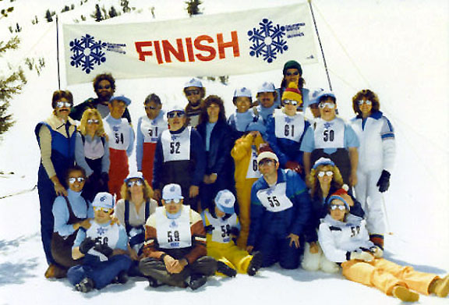


Slide 32
Deux réponses à mes interrogations :
John Guelcher : professeur de littérature, fait travailler ses élèves sur les archives. Regrette que la direction de l’université souhaite faire disparaître traces du passé.
Regrette que les programmes innovants de l’hôpital soient passés sous silence.
Dichotomie également visible dans compte-rendu des étudiants paru dans Island Voices.
English 103, John Guelcher
Group Project
Maltreatment in the Hospital
“There are always two sides of a story; the different accounts of the hospital were very different. Looking at the records from the hospital and quotes from the staff was completely opposite of the accounts of the patients. Aside from taking into consideration the patients having some sort of mental disorder there is still some question about what when on behind the scenes of the hospital.”
Jessica Waddell, Brooke Scism, Whitney Gradillas, Nick Avina, Amy Bujanda
English 103
John Guelcher
Group Project
Maltreatment in the Hospital
There are always two sides of a story; the different accounts of the hospital were very dif-
ferent. Looking at the records from the hospital and quotes from the staff was completely oppo-
site of the accounts of the patients. Aside from taking into consideration the patients having
some sort of mental disorder there is still some question about what when on behind the scenes
of the hospital. In 1969, The Lanterman Petris Short Act went into effect at Camarillo State
Hospital (Hume). The new law required an automatic judicial review of every decision to hospi-
talize a person involuntarily beyond a very limited time. Many state agencies encouraged out-
side placement of individuals under the Penal Code. This led levels of care of services at state
hospitals to decrease, while costs of care increased (Hume). After several cases of maltreatment
within the hospital there was an investigation by the grand jury which led to the trial in 1976.
Maltreatment in the ward went on continually throughout the years but finally was no-
ticed in the late 1960’s and early 1970’s. In November of 1973, there was a trial about a death of
a patient, Alice Smith in 1967. Mrs. Smith had seemed to be having trouble breathing, yet the
doctor had taken no action (Hume). Later her autopsy showed that she had died from terminal
bronchial pneumonia caused by heart failure (Hume). Another case is that of the ex-actress Della
Shaw, who was illegally committed to the Camarillo State Mental Hospital after a trial over be-
ing charged with disturbing the peace. During the eight months that she was in the hospital, she
went from 124 pounds to 97 pounds and endured numerous shock treatments before finally being
CSUCI, 1 University Dr., Camarillo, CA 93012 • English Program • http://english.csuci.edu/program/IId.htm
Island Voices
78
set free again.
Notes:
“I don't know how much you know about Cal State Channel Islands, but it is a young campus (under 10 years old) and the classes are in the original buildings from the mental hospital, retrofitted of course. So there is always this tension between the history of the hospital and the development of the identity of a young university. I always thought Foucault would have loved working there. When I first started teaching there six years ago, the historical tension was more palpable. As time has advanced, the campus started to feel more like a college and less like a mental institute. I originally became interested in the subject because I noticed that the CSUCI administration made a concerted effort to diminish the history of the hospital, at times pretending as though the 80 or so years as CSH never happened. I found that fascinating and I still think it a shame that they don't embrace the past because CSH was very innovative.”

Slide 33
Kirsten :
  The problem for me is… I was in an institution like Cam, connected to Cam, as a kid. I was in MacLaren Hall. And it was HORRIFIC. And all written re it was rosy bullshit. I organized survivors, and 200 HORROR stories later, I can say I have met maybe 3 people who said Mac Hall gave them comfort. Same with Cam...I get 2-3 or more emails a WEEK from survivors, and expriests, exstaff who are still traumatized by what they saw. I think the best thing is to let the people tell their own story which is why I am collecting oral histories. Unfortunately, I do not see Cam as anything but a Nazish experimental colony that never should have happened. Just as I saw Mac Hall. You are welcome to your own opinion. Have you ever been institutionalized? Have you been to the site of Cam yourself? Do you not feel the pain? You can write a book extolling the virtues of Cam, but that is the line it has towed all along. My work is about exposing institutional history for what it is, from survivors viewpoints, not the staff. For many, leaving the hospital with some crappy low wage job did not liberate them at all. As a matter of fact, when the clean out happened in 80's it created a social crisis!!

Slide 34
Une mémoire boomerang?
Le témoignage de Kirsten laisserait penser que l’histoire ne peut être écrite que par ceux qui l’ont vécue.
Disparition du lieu semble entraîner multiplication de tribunes virtuelles : nouveau souffle mémoriel grâce à Internet.
Problème : pro et anti continuent de perpétrer mémoire teintée de culpabilité et honte.

Slide 35

Le retour du refoulé : vers une légende « camarillesque »?
Impossibilité de faire l’histoire : multiplication d’explications surnaturelles à des faits bien réels dont personne ne souhaite faire l’histoire.
“Bathroom where psychic Peter James identified a spirit of a woman who had been stabbed. An EVP was recorded here of a woman sighing.”
Notes:
Camarillo State Hospital continue de susciter fantasmes et polémiques. Lieu reste coloré d’une certaine violence ce qui explique films/série de science-fiction tournés sur ancien site.

Slide 36
Une mémoire fantasmée…
L’exemple des chasseurs de fantômes…
Les vrais témoignages de vraies-fausses infirmières : Nadine Scolla.
Des amateurs de jazz qui imaginent ce qu’a pu ressentir Phineas Newborn pendant son internement…
  « Je bois (…) Mes doigts refusent de suivre mes ordres. Ils ont peur et ils tremblent. Ils semblent obéir à quelqu’un d’autre qui les commande (…) Cela affecte mes nerfs qui se tordent de douleur. Je boirais la bouteille entière (...) Je n’ai jamais réussi à déterminer si ce piano se mit à rire de moi ou contre moi (…) J'ai vu ses dents. J'ai vu, oui. Tranchantes. Irrégulières. Recouvertes de boue. Je sentais son souffle et une douleur infernale dans ma main. Ses dents (…) Ce fut un sombre automne. Et la chanson en moi, la colère qui fouettait mon âme. Je me souviens: attaché à un lit dans une cellule à l'aile B de l'Hôpital Camarillo (…) Le corps sous sédation, renaît (...) comme un nouveau-né. Newborn, Phineas Newborn. »
Des groupes de rock qui s’inspirent de l’expérience asilaire, Ambrosia.
Notes:
Ambrosia, a imaginé un récit dont le narrateur, déconcerté, troublé, effrayé puis résigné, évoque sa descente dans les tréfonds de la folie. La chanson s’intitule « Ready for Camarillo » et débute ainsi : « Je suis prêt, je vais me rendre à Camarillo. Ma tête s’affole. Je suis comme un bateau ivre qui aurait perdu son grand mât. Je suis désorienté. Mes pensées sont confuses. Mon problème : comment guérir l’esprit qui a été violé ? J’ai essayé de faire la différence entre les fantômes et la réalité. Mais qui peut me dire quel est mon nom, qui je suis réellement. »

Slide 37
Deux niveaux de récits s’interpénètrent…
Des chanteurs de rock y ont été admis.
Des groupes de rock ont joué là-bas.
Des maltraitances y ont été perpétrées, d’autres ont été purement imaginées.
Quel doit-être alors la position adoptée par l’historien? Doit-il rendre compte de toutes ces histoires ou tenter de recomposer l’histoire à partir de documents attestant uniquement de faits, de situations?
La subjectivité doit-elle être évacuée?
Notes:
Bob Taylor, journaliste à Slash Magazine, a rédigé la chronique pleine d'ironie du concert donné le 23 mars 1978 par The Screamers au sein de l'hôpital. Le journaliste décrit un lien identitaire entre les membres du groupe et les patients : « Le point commun était de la musique anxiogène pour des esprits tourmentés par l’anxiété. Il existait une émulation naturelle malgré la solitude qui perçait derrière la barrière crée par la Thorazine. » Mais, si chaque groupe, pour des raisons différentes, peut se sentir victime d'une forme d'aliénation sociale, l'identification des uns aux autres tourne rapidement court quand les patients se trouvent confrontés à des situations typiques d'un concert rock. Ainsi, le journaliste décrit avec amusement comment certains malades, perplexes, se trouvaient dans l'incapacité de remplir les formulaires d'inscription au fan-club du groupe : « Les groupes de malades échangeaient des banalités avant de remplir les formulaires d’inscription au fan-club des Screamers. Des patients échangeaient des regards inquiets au moment de remplir les cases ‘pointure des chaussures’ et ‘ambitions dans la vie.’ Après avoir aidé plusieurs personnes, je me retrouvais avec un formulaire vierge au dos duquel on avait tracé quatre colonnes remplies chacune de chiffres allant de 1 à 99. »

